Slide 1
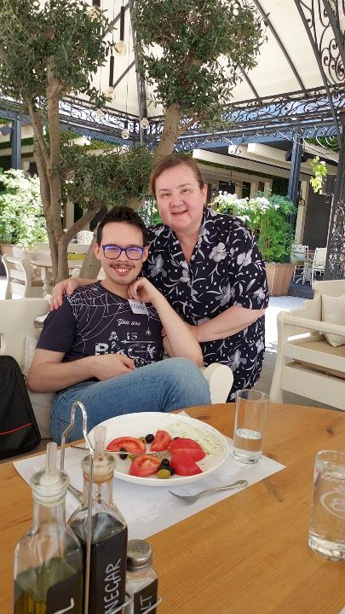
Alex în Bulgaria!
Cu doamna profesoară Alina Elena Munteanu!

Slide 2
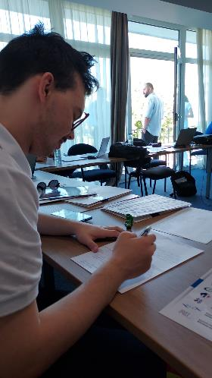
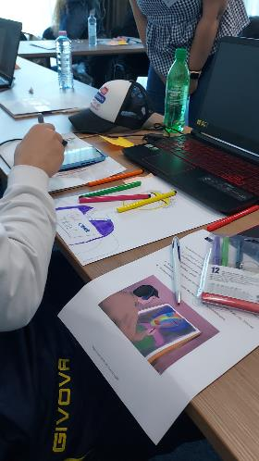
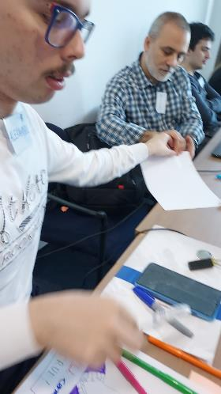
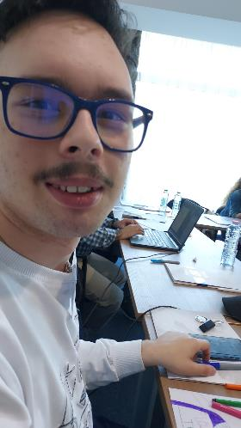
Mă numesc Rotaru Alexandru-Ionuț și sunt elev în clasa a XI-a D, Liceul Teoretic „Miron Costin” Iași.
Pentru mine, această experiență Erasmus în Ruse, Bulgaria a fost extraordinar. Este pentru prima oară când plec singur, fără familia mea, dar însoțit de minunata mea profesoară de limba engleză – Alina Elena Munteanu.
Am plecat duminică, 22-V-2022, am ajuns în jurul orei 16:00 în Ruse, ne-am cazat la Dunav Hotel, Ruse.
Luni 23-V-2022, după micul dejun, am participat la un atelier, în cadrul căruia am discutat despre autocunoaștere și ne-am analizat punctele forte și slăbiciunile.

Slide 3
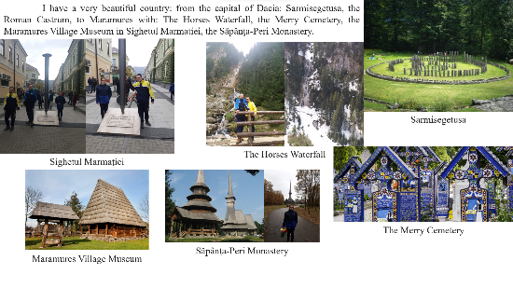
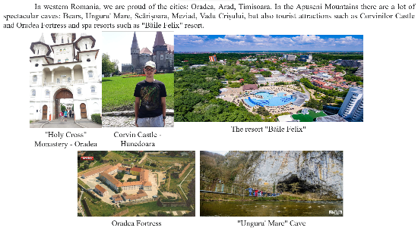
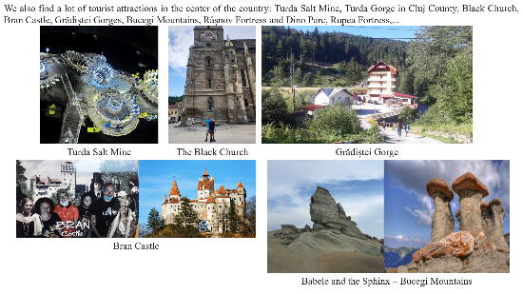
După prânz, am avut o activitate culturală. Fiecare și-a prezentat țara de unde au venit: România, Portugalia, Grecia, Italia și țara gazdă, Bulgaria. Mi-am prezentat țara mea, pe regiuni cu cele mai importante zone turistice, atașând fotografii din excursiile mele.

Slide 4
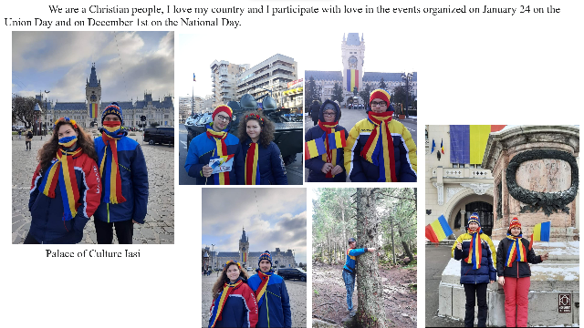
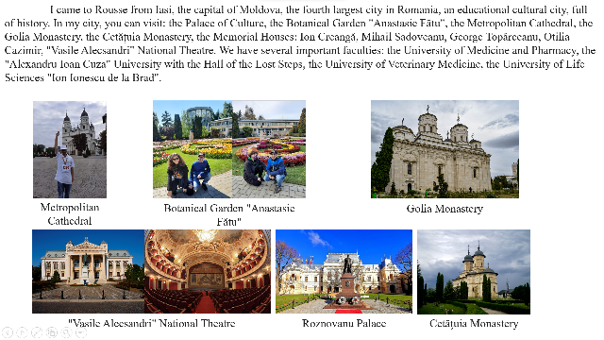
Mi-am prezentat orașul meu drag, Iași invitându-i să ne viziteze.
În finalul proiectului meu, am amintit de un dans tradițional românesc – Călușarii și de tradițiile de crăciun și anul nou: colinde și plugușorul.

Slide 5
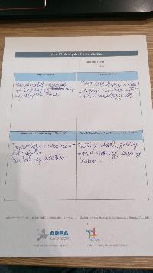
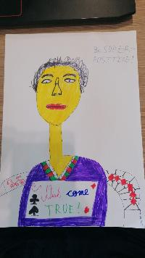
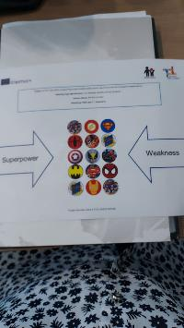
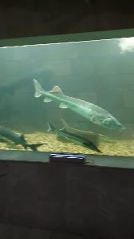
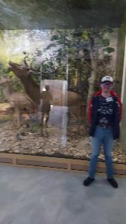
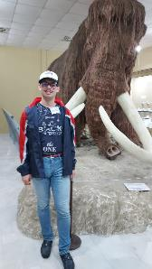
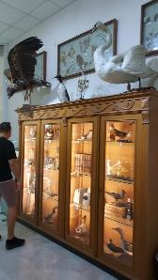
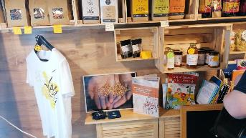
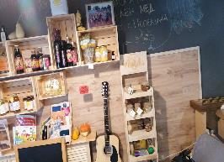
Marți, 24-V-2022, am participat la un atelier unde s-a discutat despre jobul de vis, o activitate menită să mă ajute în alegerea meseriei potrivite. Am făcut două fișe cu punctele slabe și punctele forte și am învățat cum să îmi depășesc punctele slabe.
Am participat la o activitate „Steaua Nordului” – o planificare a pașilor pentru a ajunge la un scop – un joc de simulare pentru obținerea unei meserii.
După-amiază, am vizitat Muzeul de Științe ale Naturii și o patiserie particulară „Habitati” cu produse bio de la producătorii locali.

Slide 6
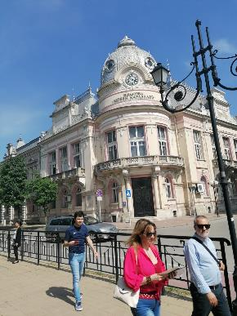
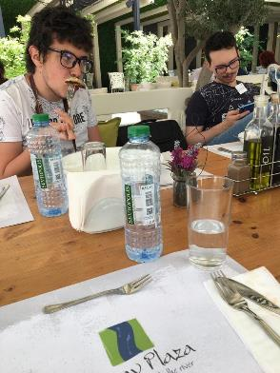
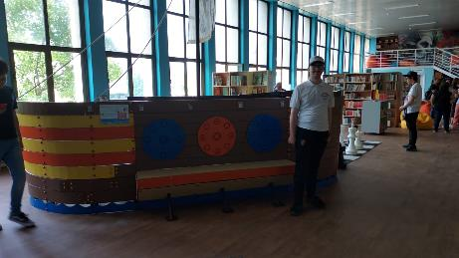
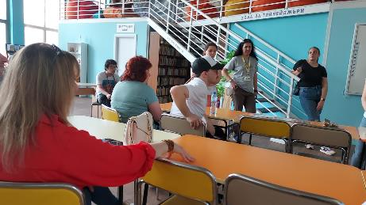
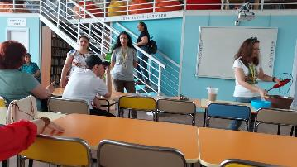
Miercuri, 25-V-2022, am participat la atelierul, unde am învățat să redactez un CV și a unei scrisori de motivație. După prânz, am fost la biblioteca din Ruse și am cântat la pian.

Slide 7
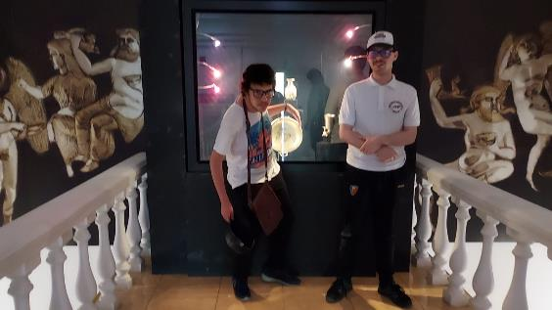
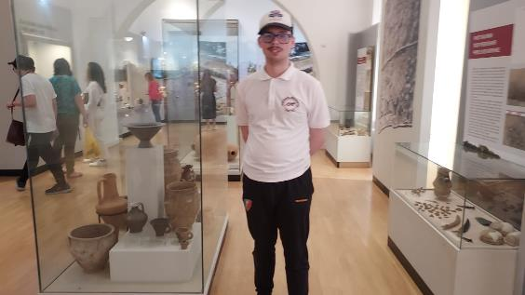
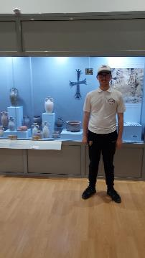
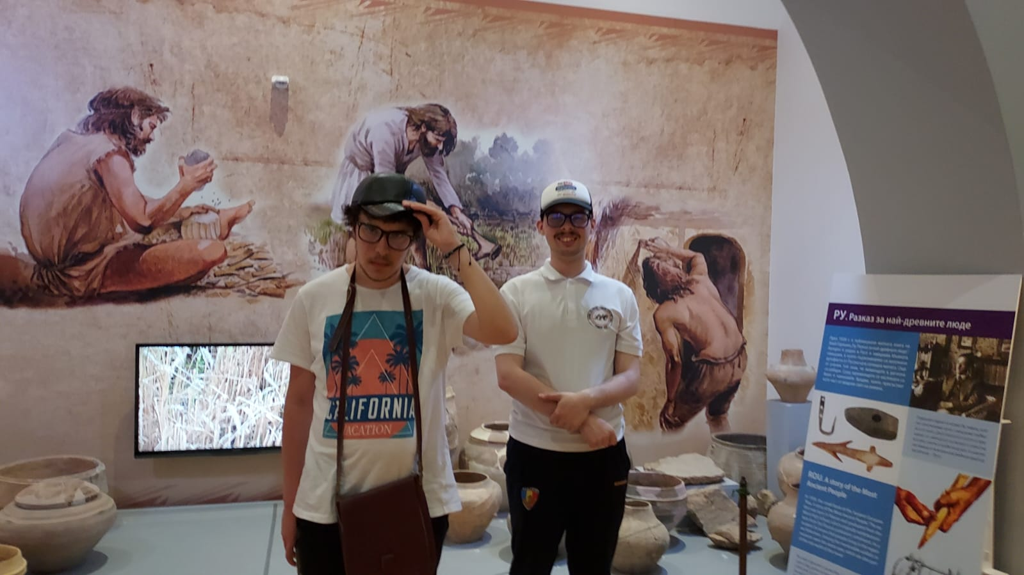
Am vizitat Muzeul de Istorie din Ruse.

Slide 8
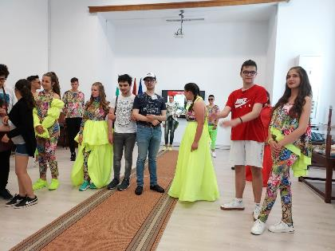
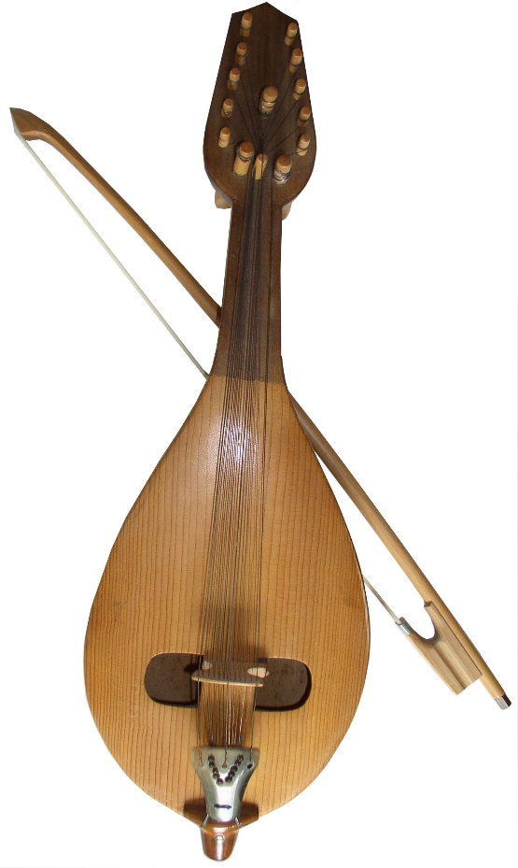
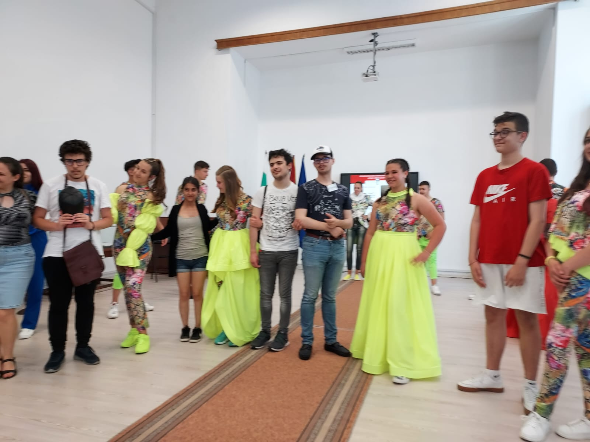
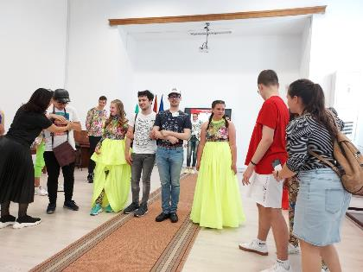
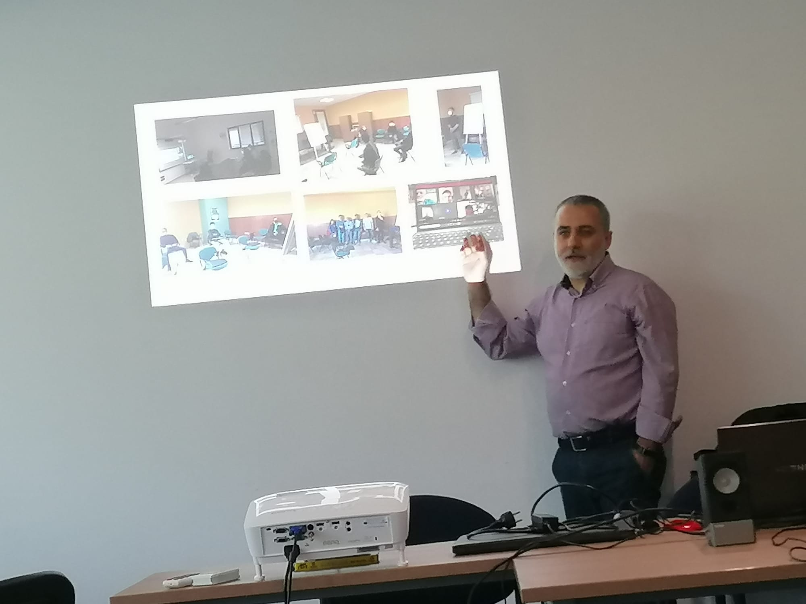
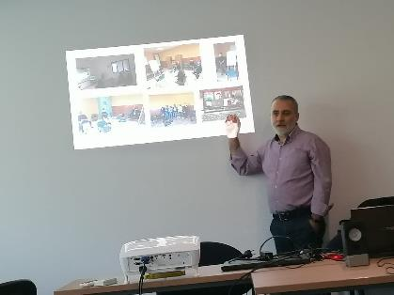
Joi, 26-V-2022, la atelierul de dimineață, am învățat cum să mă comport la un interviu de angajare, cum să abordez situația, cum să răspund la întrebări.
Am vizitat o școală vocațională, „Lazarova”. Am vizitat un atelier meșteșugăresc – în care ni s-au prezentat produse artizanale (broderie, țesături) și totodata ni s-a arătat cum se confecționează instrumentul muzical „Gadulka”.

Slide 9
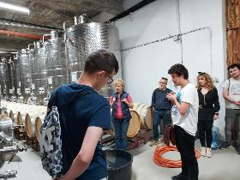
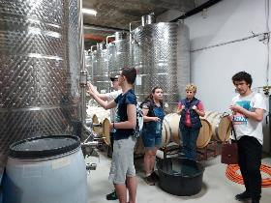
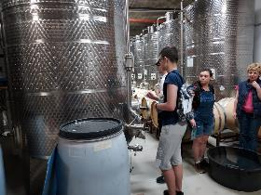
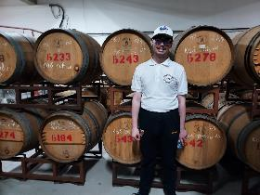
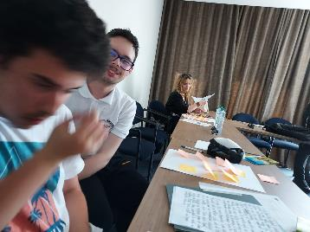
Vineri, 27-V-2022, am vizitat o cramă „Seven Generation”.
După prânz, am analizat activitățiile desfășurate în săptămâna 22-26-V-2022.

Slide 10
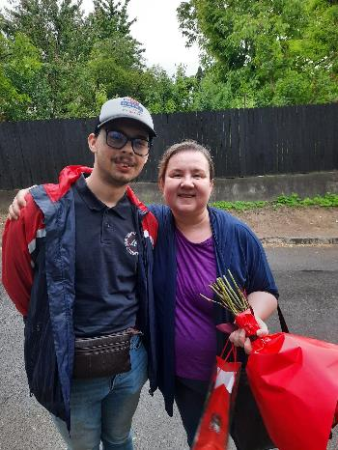
În final, pot să vă spun că sunt un băiat norocos, că-mi iubesc mult dascălii și vă mulțumesc mult pentru această șansă, de a face parte de acest program.
Vă mulțumesc!

